Slide 1
第11讲 Unity2D动画
2D游戏引擎应用与开发
主讲：刘生建

Slide 2

目录
contents
1
2D游戏的相机
2
帧动画
3
补间动画
4
骨骼动画
5
动画控制

Slide 3
重点
帧动画
骨骼动画
动画控制

Slide 4
难点
骨骼动画
动画控制

Slide 5
01
2D游戏的相机

Slide 6
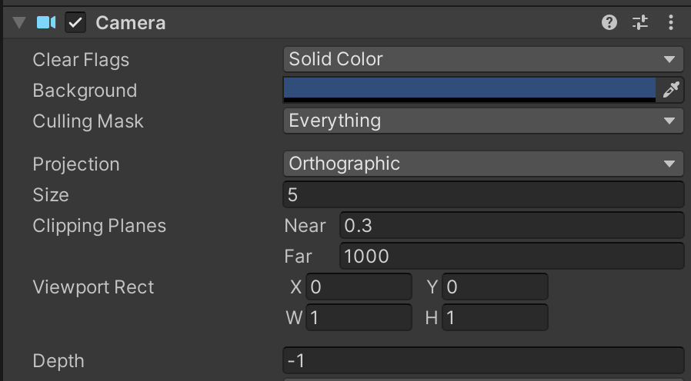
1.1 正交相机的主要参数
在场景中可拥有多个摄像机。
每个摄像机可设置为以任何顺序在屏幕上任何位置进行渲染。
在正交模式下： Size 设置为5，那就意味着这个摄像机在纵向可以显示10个 Uinty 单位；深度为 2 的摄像机将绘制在深度为 1 的摄像机之上；不支持延迟渲染，始终使用前向渲染。
Notes:
Size = 垂直分辨率/（PPU*ScalingFactor） * 0.5
PPU：每单元的像素数（在各图片资源的属性处设置）
例子：
屏幕分辨率：960*640
则屏幕高度是640
假设PPU = 64
则 640/64 = 10 个世界单位元素竖直叠在一起将占据整个屏幕，
则相机的Size = 10/2 = 5

Slide 7
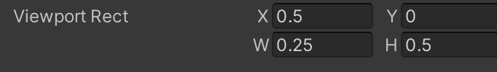

1.1 正交相机的主要参数

Slide 8
02
帧动画

Slide 9
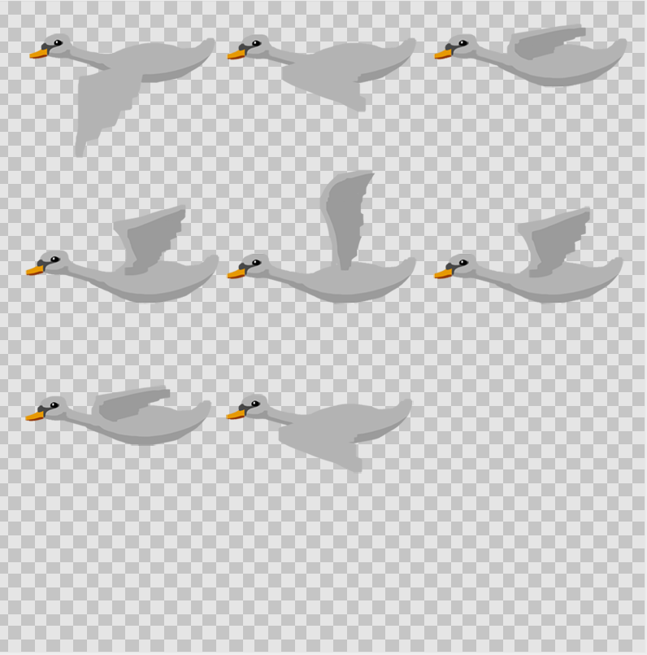
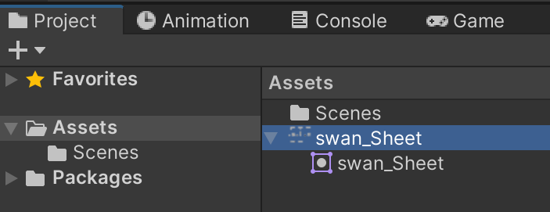
2.1 拖入动画帧图片到资源面板

Slide 10
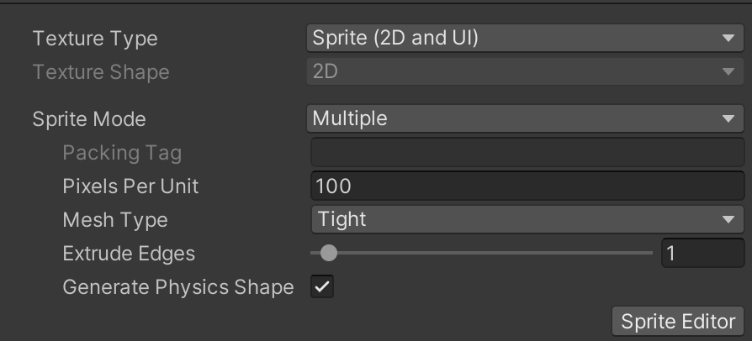
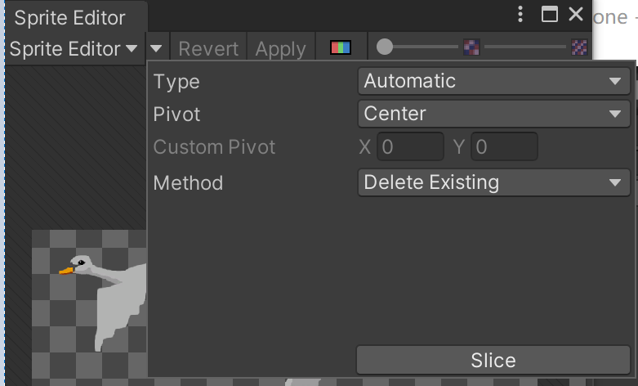
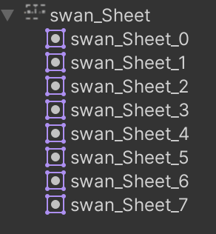
2.2 提取动画帧
要点击Apply才会生效！

Slide 11
2.3 选择动画帧

Slide 12
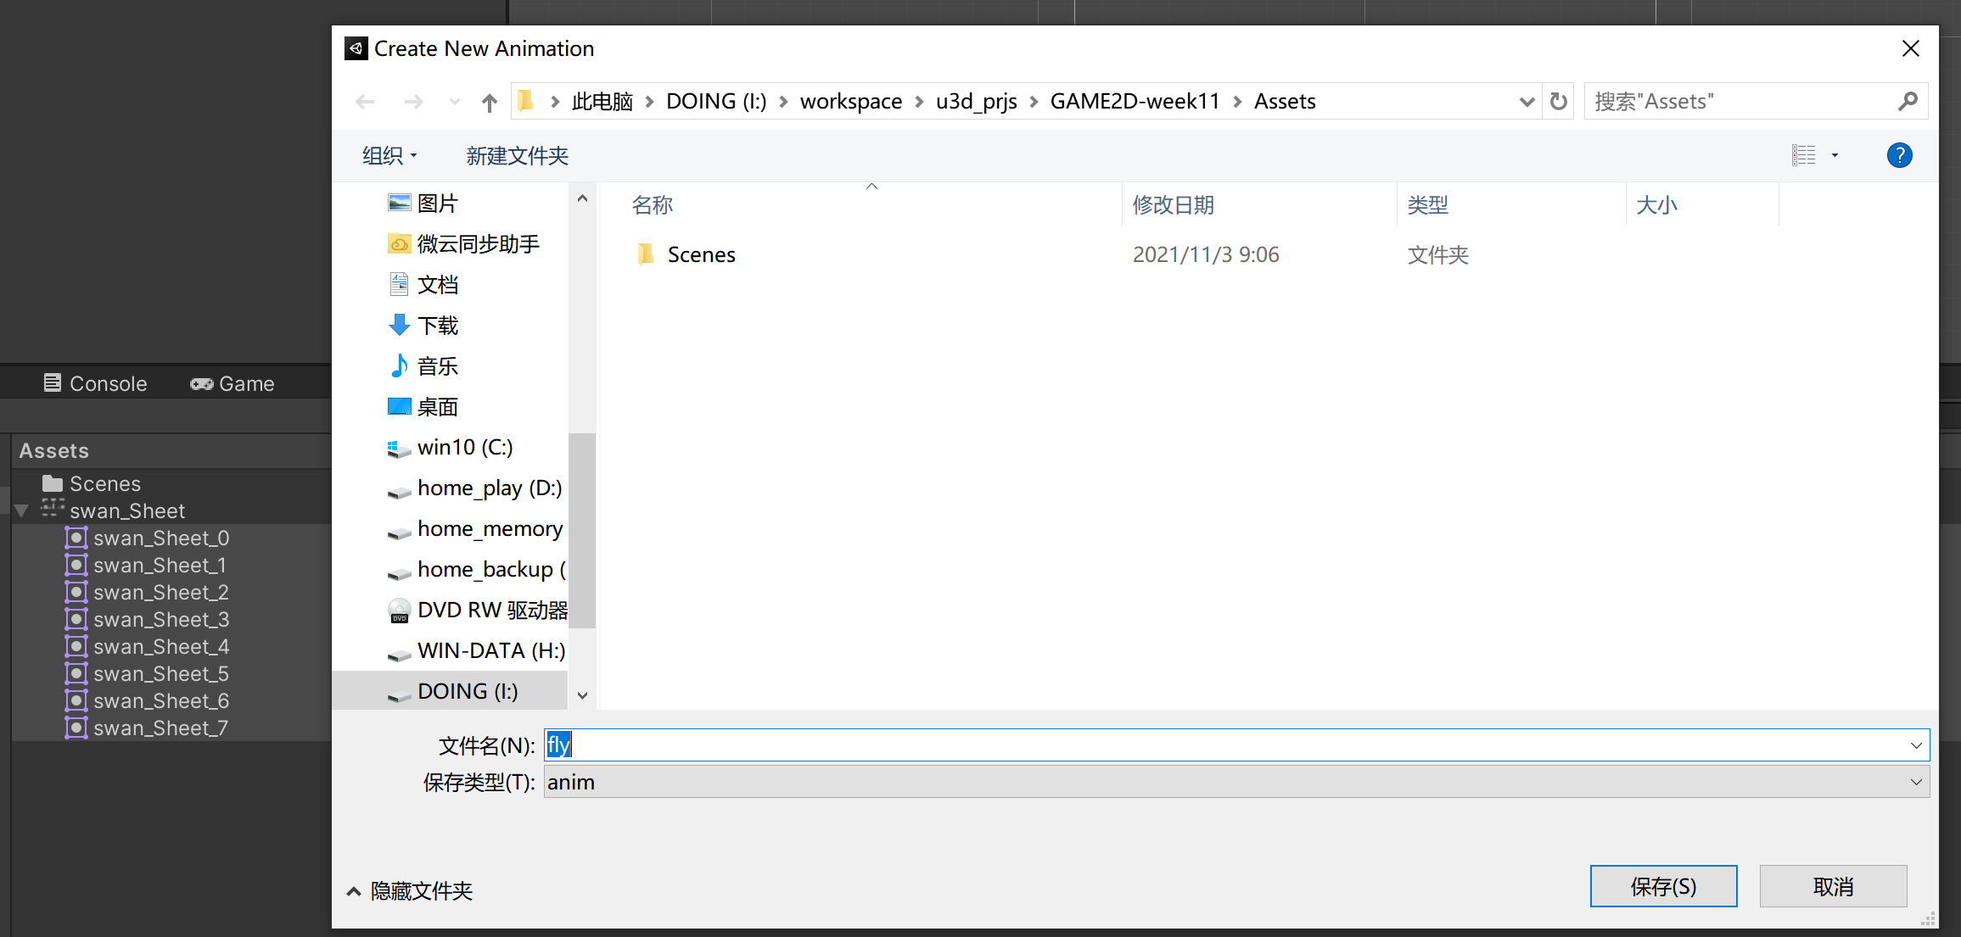
2.4 生成动画资源
选中动画需要的帧拖入色设计面板或者层次面板！

Slide 13
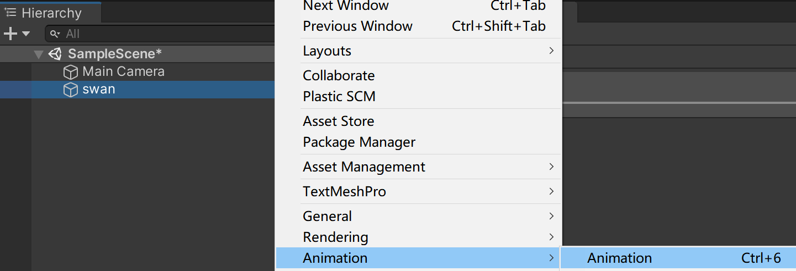
2.5 预览动画

Slide 14
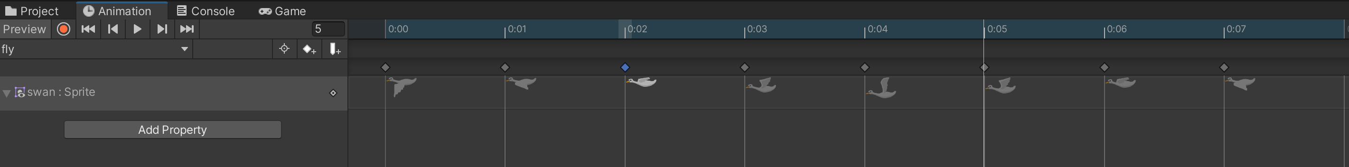
2.5 预览动画

Slide 15
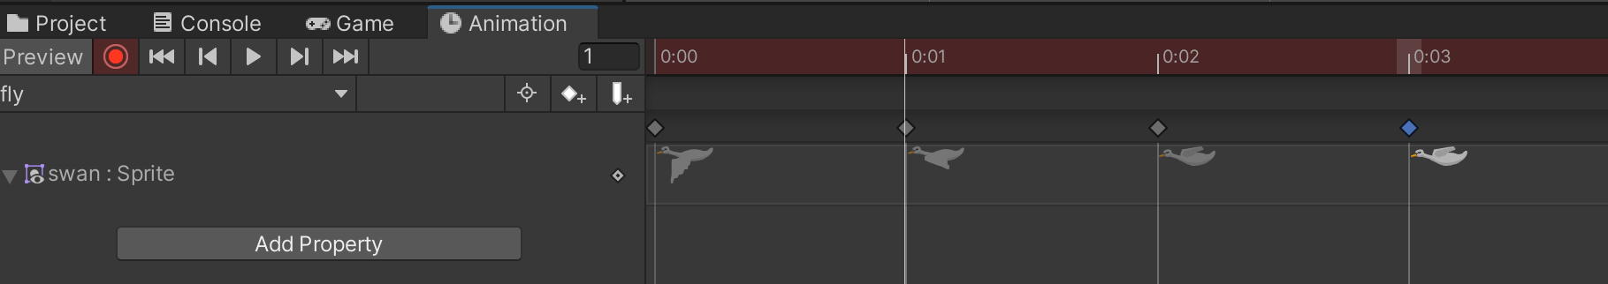
2.6 修改动画
点红色录制按钮后直接从资源拖动动画帧进行替换。

Slide 16
03
补间动画

Slide 17
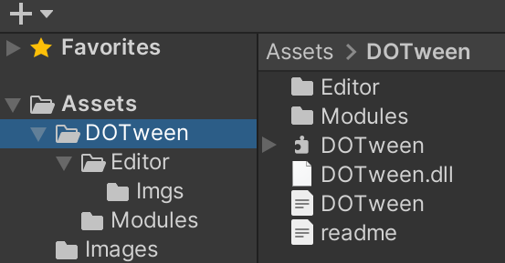
3.1 导入DOTween
http://dotween.demigiant.com/getstarted.php
just not inside the Editor, Plugins or Resources directories

Slide 18
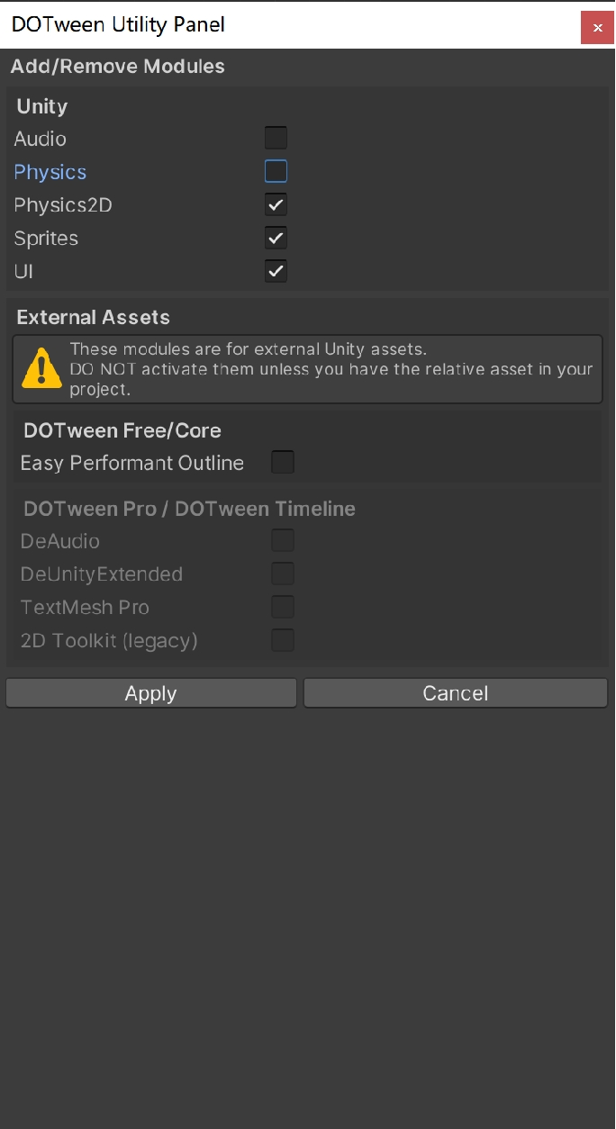
3.2 设置DOTween

Slide 19
3.2 简单控制
using UnityEngine;
using DG.Tweening; //引入命名空间
public class DemoMove : MonoBehaviour
{
Tweener tw; //声明一个Tweener对象
void Start()
{
//将动画保存在Tweener对象中
tw = transform.DOMove(new Vector2(2,4), 2);
tw.Pause();//暂停,防止自动播放
tw.SetAutoKill(false);//关闭动画自动销毁
Forward();
}
//创建两个方法事件,控制前放后倒放
public void Forward()
{
tw.PlayForward(); //该动画正放
}
public void Back()
{
tw.PlayBackwards(); //该动画倒放
}
}

Slide 20
3.2 并行效果
Tween myTween = transform.DOMove(new Vector2(2,2), 2)
﻿﻿﻿﻿﻿ .SetEase(Ease.OutQuint)
.OnComplete(MyCallBack);
﻿﻿﻿﻿﻿
﻿﻿﻿﻿﻿// 效果叠加
﻿﻿﻿﻿﻿material.DOColor(Color.red, 2).SetAs(myTween);

Slide 21
思考
如何控制一个动画结束后开始下个动画？﻿﻿﻿﻿﻿
Notes:
Tip OnComplete or TimeLine

Slide 22
思考
如何控制一个动画结束后开始下个动画？﻿﻿﻿﻿﻿
Notes:
Tip OnComplete or TimeLine

Slide 23
04
骨骼动画

Slide 24
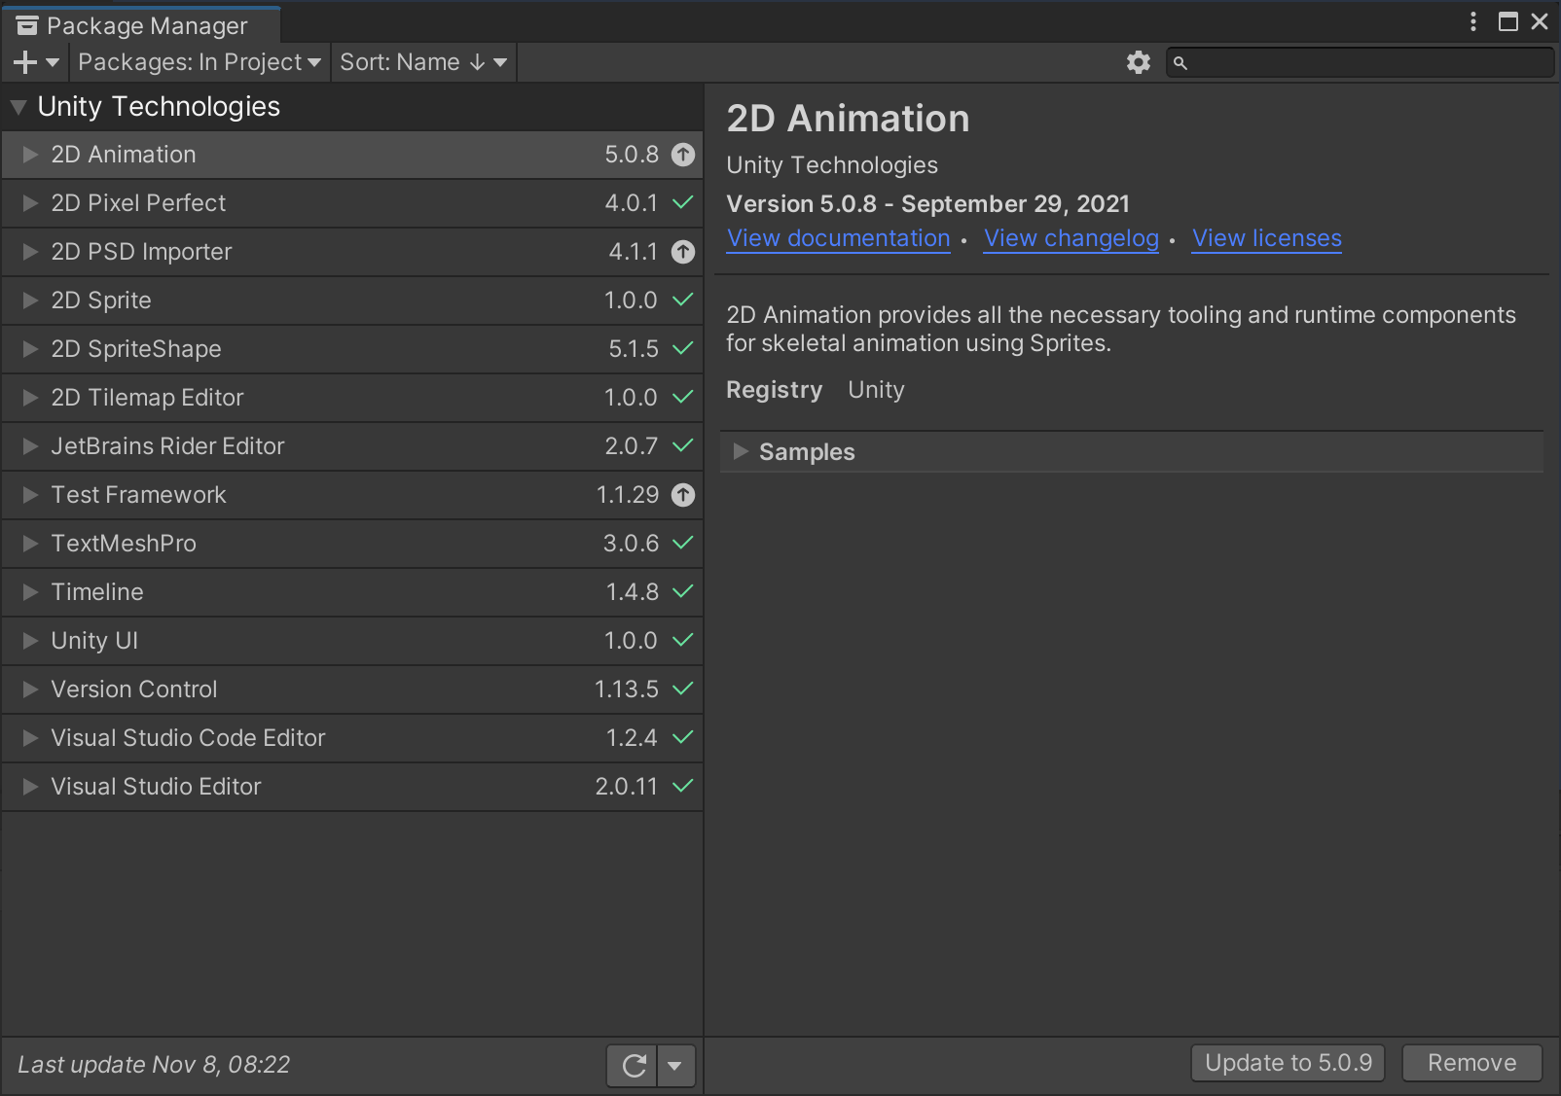
4.1 检查2D扩展包

Slide 25
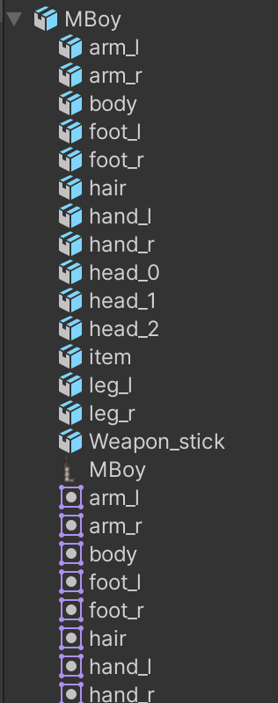
4.2 拖入角色(psb格式)

Slide 26
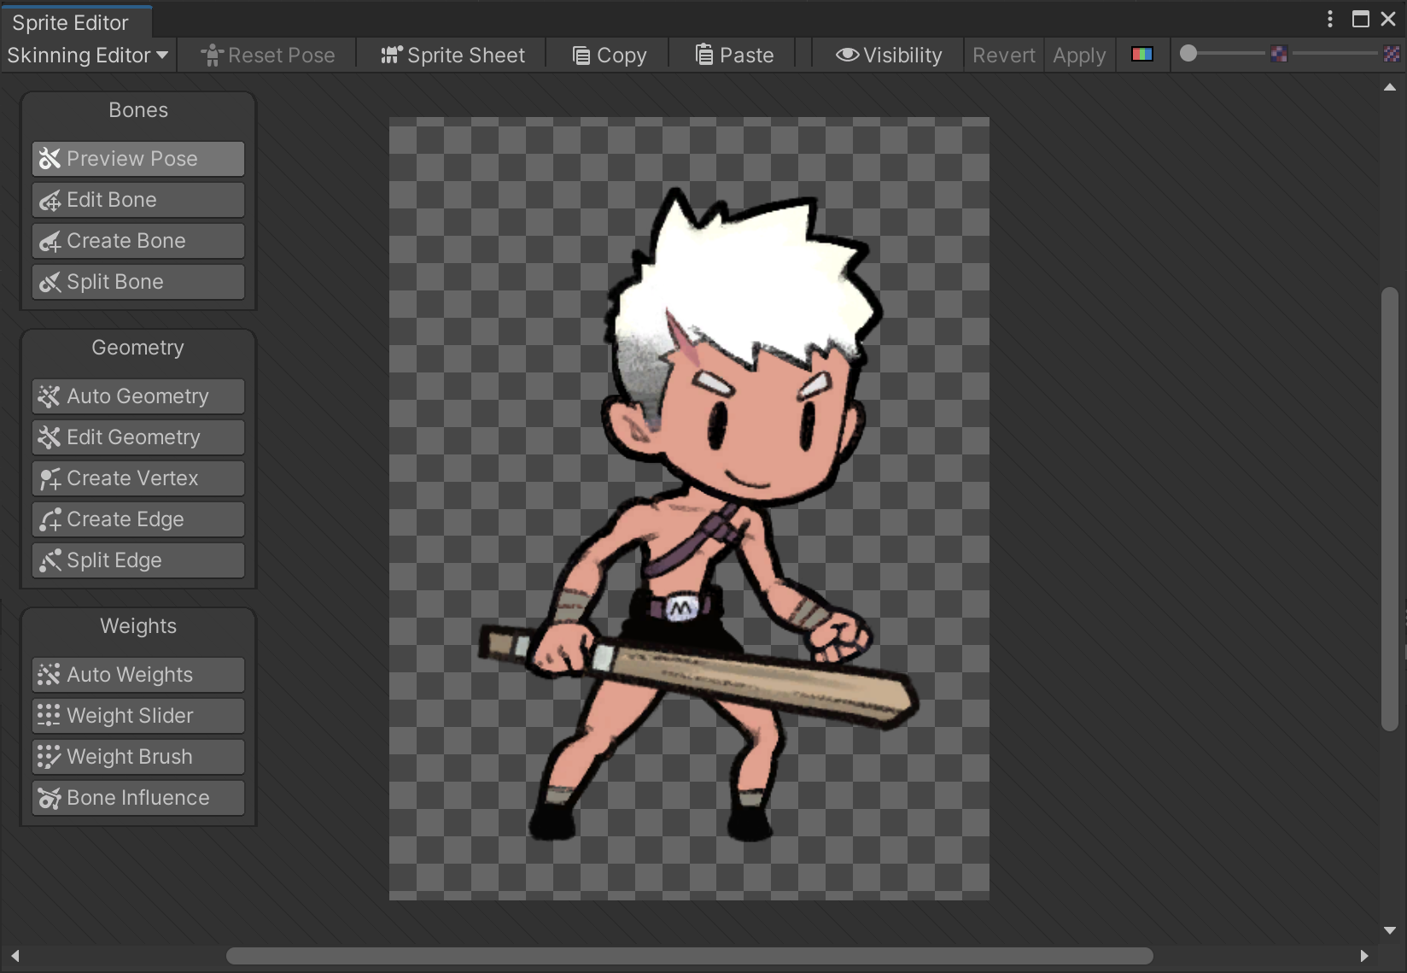
4.2 定义骨骼
https://www.bilibili.com/video/BV1w7411F7qb

Slide 27
05
动画控制

Slide 28
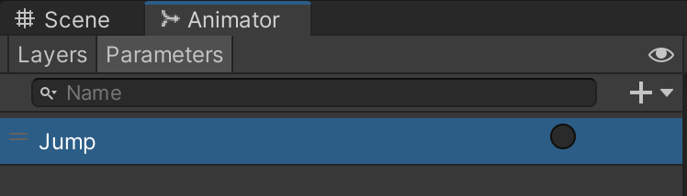
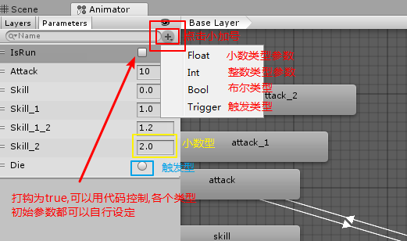
5.1 定义动画参数

Slide 29
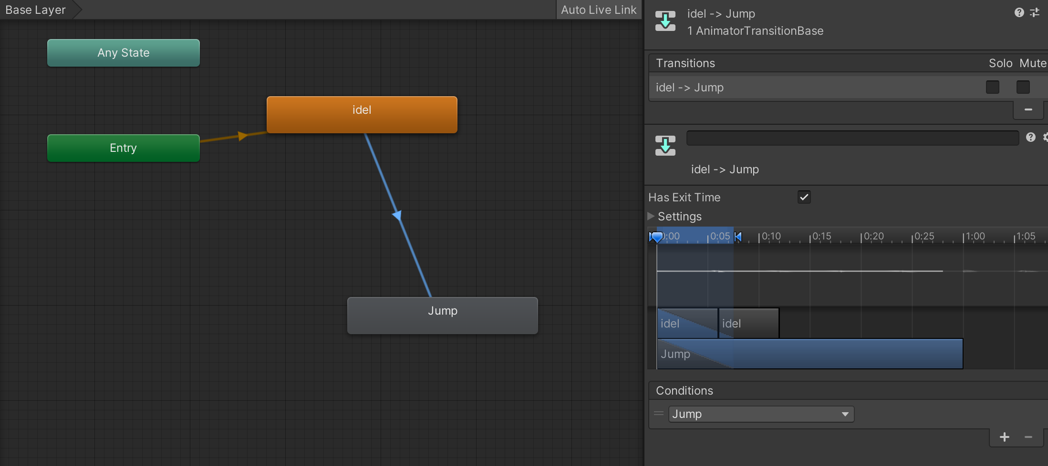
5.2 定义转移条件

Slide 30
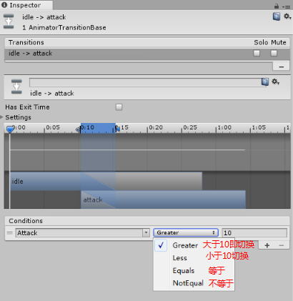
5.2 定义转移条件

Slide 31
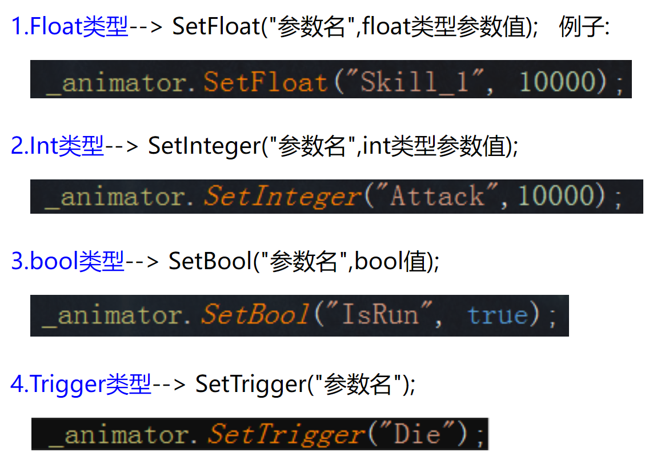
5.3 脚本设置动画参数

Slide 32
谢谢

